Slide 1
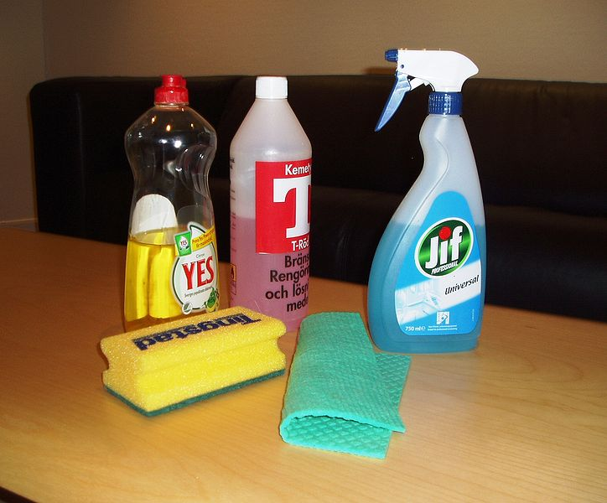
синтетичні мийні засоби

Slide 2
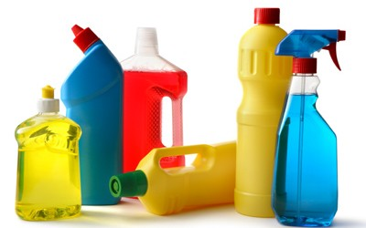
Мийний засіб (також, миючий засіб) — поверхнево-активна речовина або суміш поверхнево-активних речовин з «очисними властивостями в розведених розчинах». У більшості контекстів побутовий термін «миючий засіб» сам по собі відноситься або конкретно до прального порошку або до засобу для миття посуду чи ін., на відміну від мила для рук. Миючі засоби зазвичай доступні у вигляді порошків або розчинів.

Slide 3
Згідно з постановою Кабінету Міністрів України, в Україні миючим засобом є будь-яка речовина або препарат, що містить мило та/або інші поверхнево-активні речовини, призначені для прання або очищення. Мийний засіб може бути у формі рідини, порошку, пасти, бруска, плитки, таблетки тощо.

Slide 4
Хімічна класифікація миючих засобів
Мийні засоби на аніонноактивних ПАР
Катіонні мийні засоби
Неіонні і цвіттеріонні детергенти
Основні застосування миючих засобів
Пральні порошки
Паливні добавки
Біологічні реагенти
Рідке мило
Рідке мило являє собою гідрофільний синтетичний мийний засіб.

Slide 5
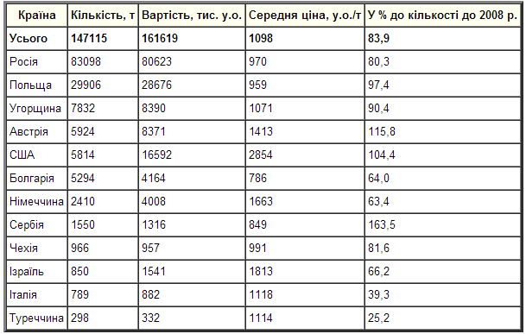
Імпорт СМЗ до України для роздрібної торгівлі в 2009 р.
В Україні склалась унікальна ситуація щодо випуску синтетичних мийних засобів: високе мито на ввезення готової продукції (30%) і низьке – на ввезення сировини для їх виробництва.

